Slide 1
Etyka lekcja 10
Jak uporządkować świat? C.d.

Slide 2
Myślenie logiczne
Myśleć logicznie to myśleć w sposób uporządkowany
?
Logika
To nauka, z której korzysta filozofia i która porządkuje nasze myślenie i nasze mówienie

Slide 3
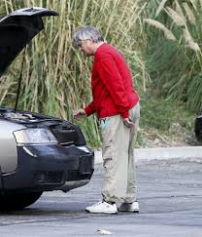
Co to jest cecha?
To stała wartość, opisująca coś lub kogoś
Pozwala nam odróżniać jakąś rzecz lub przedmiot od innych rzeczy lub przedmiotów
Np. Specyficzną cechą samochodu
Bolesława jest to, że psuje się
zaraz po uruchomieniu

Slide 4
Klasyfikacja
Klasyfikacja - to przyporządkowanie rzeczy do zbiorów (np. jamnik należy do klasy psów, a psy do klasy zwierząt

Slide 5
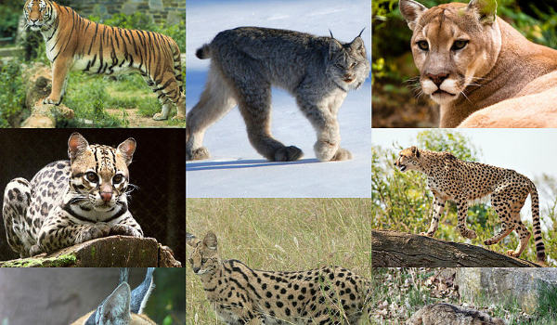
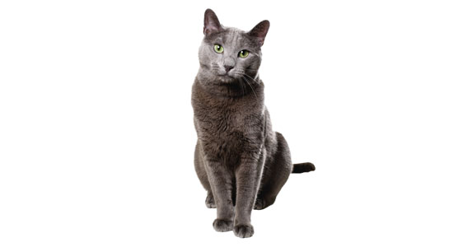
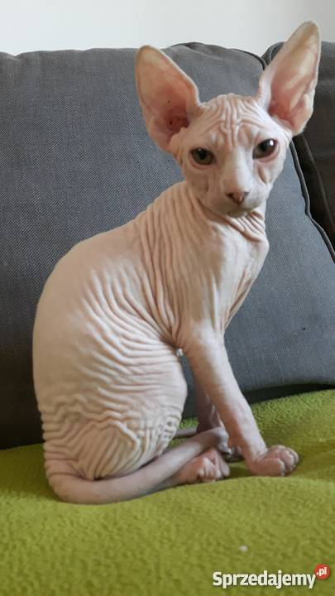
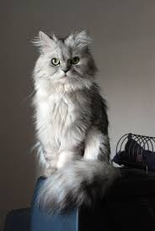
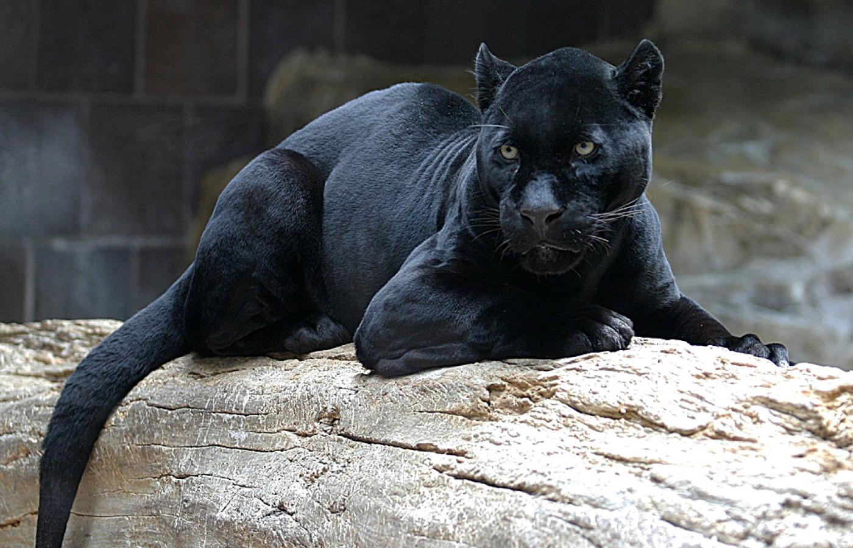
Zbiór i klasa
Zbiór → grupa obiektów, które łączy wspólna cecha
Np. Zbiór kotów domowych
Klasa → zbiór zbiorów
Np. Klasa kotowatych

Slide 6
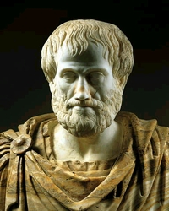
„Rolą mędrca jest porządkowanie”
Te słowa powiedział znany filozof, Arystoteles
Gratuluję! Jeśli stworzyliście zbiór i klasę, to znaczy, że uporządkowaliście kawałek świata i jesteście filozofami!

